Slide 1

KHTN 9
Chủ đề 1:
Năng lượng cơ học
Bài 1. Công và công suất
(Tiết 2)

Slide 2



Slide 3

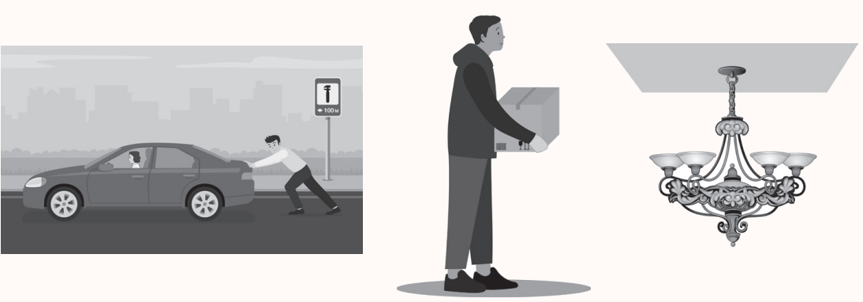
Các lực được mô tả trong hình có sinh công không? Vì sao?
a) Lực đẩy xe ô tô chết máy di chuyển trên đường
b) Lực bê thùng hàng
của người đứng yên
c) Lực giữ chùm đèn
của dây treo

Slide 4


Slide 5


II.
CÔNG SUẤT

Slide 6

1. Tốc độ thực hiện công
Thảo luận nhóm 3 - 4 HS, trả lời câu hỏi 4, 5 SGK trang 12 và hoàn thành bảng:
Trọng lượng mỗi kiện hàng: 45N Độ cao kiện hàng được đưa lên: 1,2 m
Công nhân | Số kiện hàng nâng được (kiện) | Công thực hiện (J) | Thời gian nâng (s)
Công nhân 1 | 7 | A₁ = ? | 90
Công nhân 2 | 10 | A₂ = ? | 120
Tính công mỗi công nhân đã thực hiện.
Có những cách nào để biết ai thực hiện công nhanh hơn?

Slide 7
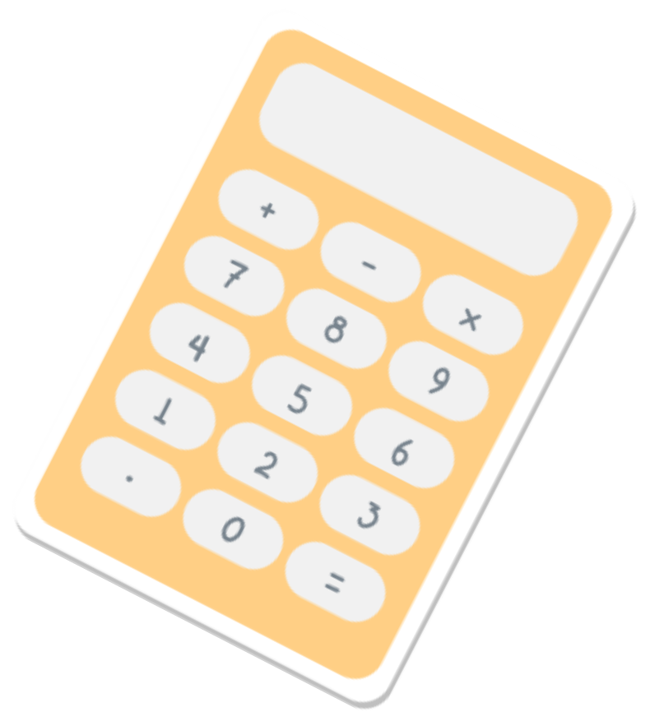

Tính công mỗi công nhân đã thực hiện:
A₁ = P₁. h = 7. 45. 1,2 = 378 (J)
A₂ = P₂. h = 10. 45. 1,2 = 540 (J)
Trọng lượng mỗi kiện hàng: 45N Độ cao kiện hàng được đưa lên: 1,2 m
Công nhân | Số kiện hàng nâng được (kiện) | Công thực hiện (J) | Thời gian nâng (s)
Công nhân 1 | 7 | A₁ = ? | 90
Công nhân 2 | 10 | A₂ = ? | 120
378
540

Slide 8
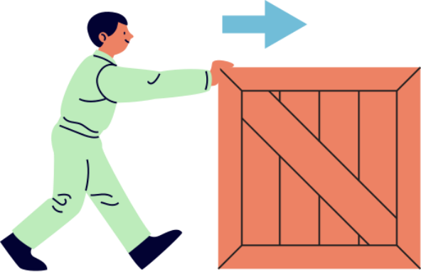
Các cách để biết người thực hiện công nhanh hơn:
So sánh thời gian của hai người để thực hiện được cùng một công, ai làm việc mất ít thời gian hơn thì thực hiện công nhanh hơn.
Cách 1:
So sánh công của hai người thực hiện được trong cùng một thời gian, ai thực hiện được công lớn hơn thì tốc độ thực hiện công của người đó nhanh hơn.
Cách 2:

Slide 9


Để biết ai thực hiện công nhanh hơn, ta cần so sánh tốc độ thực hiện công của họ.
GHI NHỚ
Tốc độ thực hiện công phụ thuộc vào công thực hiện và thời gian thực hiện công.

Slide 10


2. Định nghĩa công suất
Khái niệm:
Công suất là đại lượng đặc trưng cho tốc độ thực hiện công, được tính bằng công thực hiện trong một đơn vị thời gian.
Dựa vào khái niệm công suất nêu công thức tính công suất và giải thích các đại lượng có trong công thức.

Slide 11


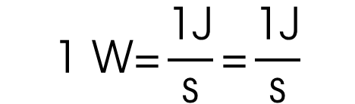
Công thức tính công suất:
A
P =
t
A là công thực hiện, đơn vị đo là jun (J);
t là thời gian thực hiện công, đơn vị đo là giây (s);
P là công suất, đơn vị đo là oát (W).
Trong đó:
$$\text{1 }\text{W}\text{=}\frac{\text{1}\text{J}}{\text{s}}\text{=}\frac{\text{1}\text{J}}{\text{s}}$$

Slide 12


MỞ RỘNG
Các bội số của oát là kilôoát (kW), mêgaoát (MW):
1 kW = 1000 W
1 MW = 1 000 000 W
Ngoài đơn vị oát, công suất còn có đơn vị đo là mã lực (sức ngựa), kí hiệu là HP và BTU/h:
1 HP = 746 W
1 BTU/h = 0,293 W

Slide 13


Slide 14


Luyện tập 2 (SGK - tr.13)
Tính công suất của mỗi công nhân trong bảng 1.2.
Bảng 1.2. Kết quả làm việc của hai người công nhân
Trọng lượng mỗi kiện hàng: 45N Độ cao kiện hàng được đưa lên: 1,2 m
Công nhân | Số kiện hàng nâng được (kiện) | Công thực hiện (J) | Thời gian nâng (s)
Công nhân 1 | 7 | A₁ = 378 | 90
Công nhân 2 | 10 | A₂ = 540 | 120

Slide 15


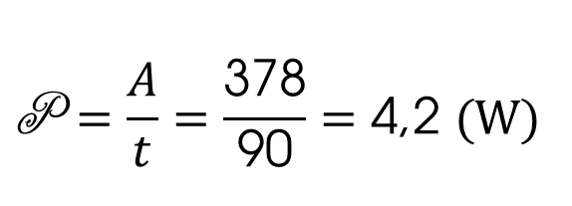
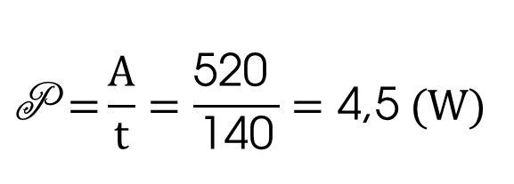
Giải
Công suất của công nhân 1 là:
$$\text{P}=\frac{A}{t}=\frac{\text{378}}{\text{90}}=\text{4,2 }(W)$$
Công suất của công nhân 2 là:
$$\text{P} \text{=}\frac{\text{A}}{\text{t}}=\frac{\text{520} }{\text{140}}=\text{4,5} (W)$$

Slide 16
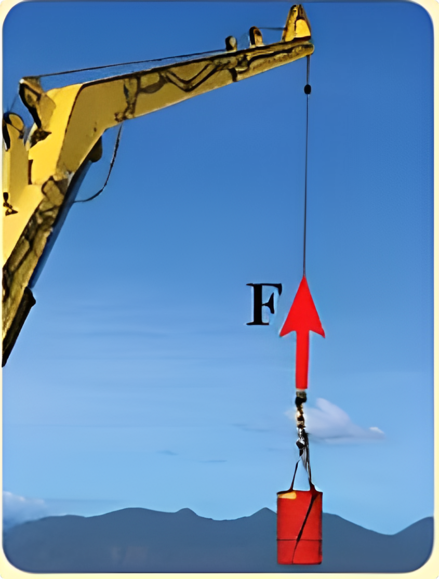
Luyện tập 3 (SGK - tr.13)
Cần cẩu trong hình 1.3a tác dụng lực kéo 25 000 N để kéo thùng hàng lên cao 12 m trong 1 phút. Tính công và công suất của lực kéo đó.
Hình 1.3a

Slide 17


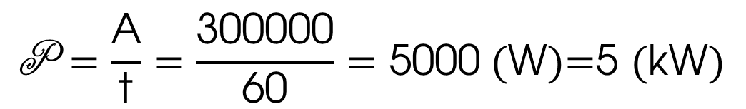
Giải
Đổi 1 phút = 60 s
Công mà cần cẩu thực hiện được là:
A = F. s = 25 000. 12 = 300 000 (J)
Công suất của lực kéo đó là:
$$\text{P}=\frac{\text{A}}{\text{t}}=\frac{\text{300000}}{\text{6}\text{0}}=\text{5}\text{000} \text{(}\text{W}\text{)=}\text{5 }\text{(}\text{kW}\text{)}$$

Slide 18

Luyện tập 5 (SGK - tr.13)
Kilôoát giờ là đơn vị đo của công. Một kilôoát giờ là công của một thiết bị có công suất một kilôoát hoạt động trong một giờ. Giải thích vì sao 1 kWh = 3 600 000 J?
Giải
Ta có cách quy đổi:
1Kwh = 1Kw × 1h = 1 000J/s × 3 600 s = 3 600 000J.

Slide 19
Câu 1: Biểu thức tính công suất là:
A. P = A. t
B. P = A/t
C. P = A. F
D. P = t/A
Notes:
Bấm A/B/C/D để chọn đáp án Đúng/Sai

Slide 20
Câu 2: Để cày một sào đất, nếu dùng trâu cày thì mất 2 giờ, nếu dùng máy cày thì mất 20 phút. Hỏi trâu hay máy cày có công suất lớn hơn và lớn hơn bao nhiêu lần?
A. Máy cày có công suất lớn hơn và lớn hơn 6 lần.
B. Máy cày có công suất lớn hơn và lớn hơn 3 lần.
C. Máy cày có công suất lớn hơn và lớn hơn 5 lần.
D. Máy cày có công suất lớn hơn và lớn hơn 10 lần.

Slide 21
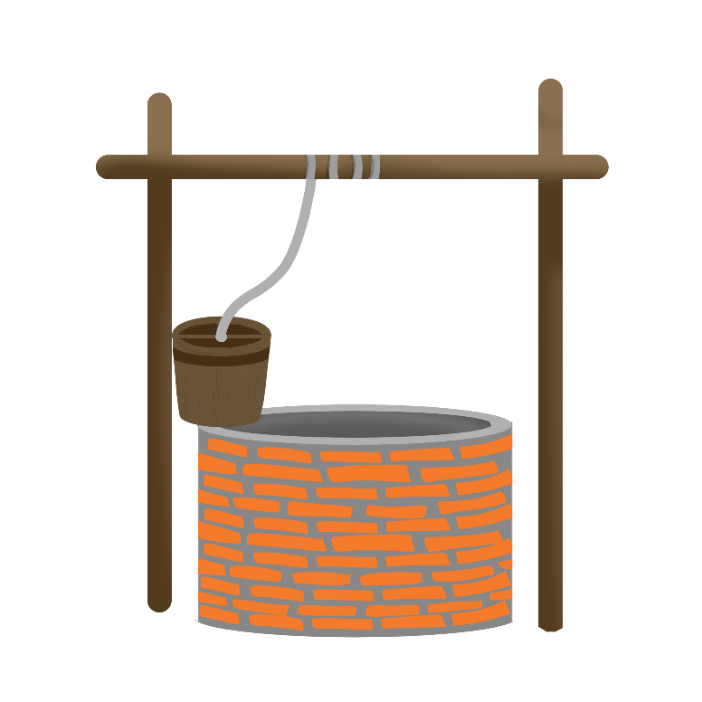
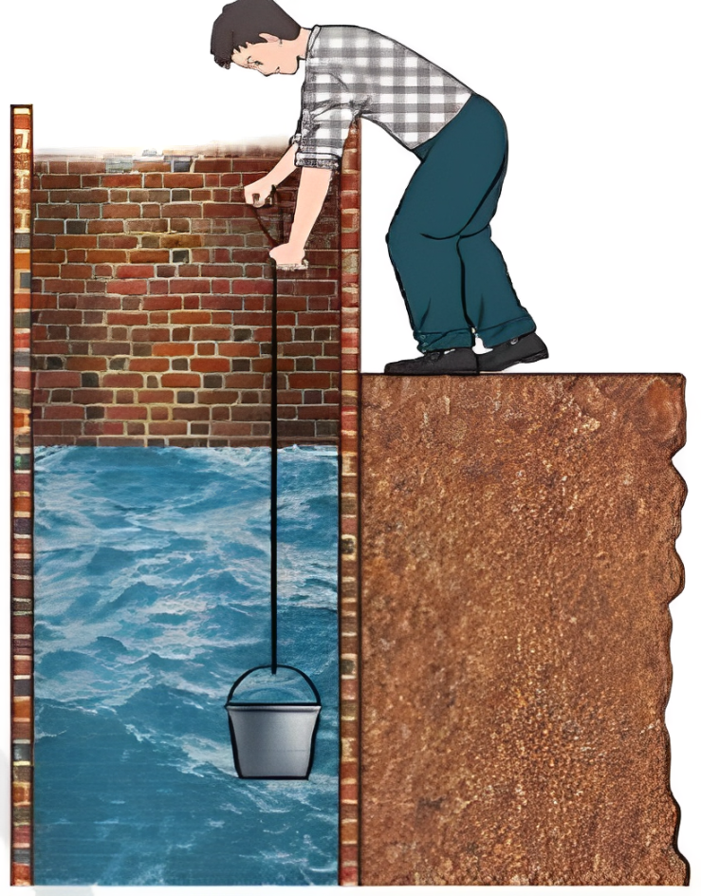
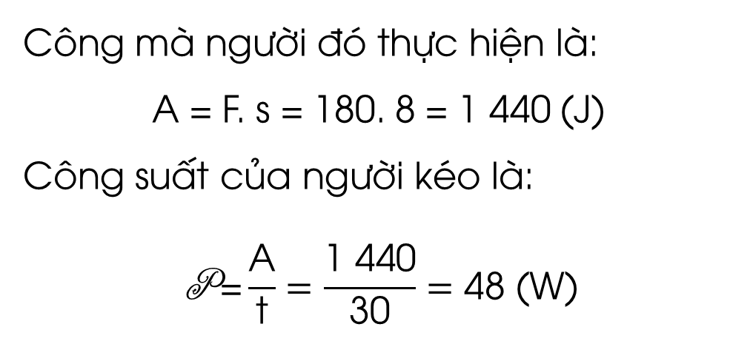
Bài 3: Một người kéo đều một vật từ giếng sâu 8 m trong 30 giây. Người ấy phải dùng một lực F = 180 N. Công và công suất của người kéo là bao nhiêu?
Giải
Công mà người đó thực hiện là:
A = F. s = 180. 8 = 1 440 (J)
Công suất của người kéo là:
$$\text{P}\text{=}\frac{\text{A}}{\text{t}}=\frac{\text{1} \text{440}}{\text{3}\text{0}}=\text{48}\text{ (}\text{W}\text{)}$$

Slide 22

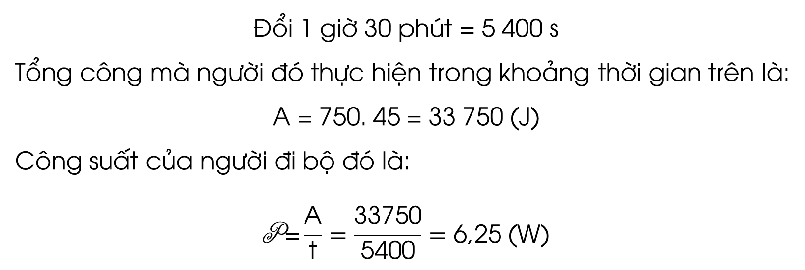
Câu 4: Công suất của một người đi bộ là bao nhiêu nếu trong 1 giờ 30 phút người đó bước đi 750 bước, mỗi bước cần 1 công 45 J?
Giải
Đổi 1 giờ 30 phút = 5 400 s
Tổng công mà người đó thực hiện trong khoảng thời gian trên là:
A = 750. 45 = 33 750 (J)
Công suất của người đi bộ đó là:
$$\text{P}\text{=}\frac{\text{A}}{\text{t}}=\frac{\text{33750}}{\text{5400}}=\text{6,25} \text{(}\text{W}\text{)}$$

Slide 23


Slide 24

TỔNG KẾT
Công thức tính công suất:
P =
A
đơn vị là oát (W)
t

Slide 25
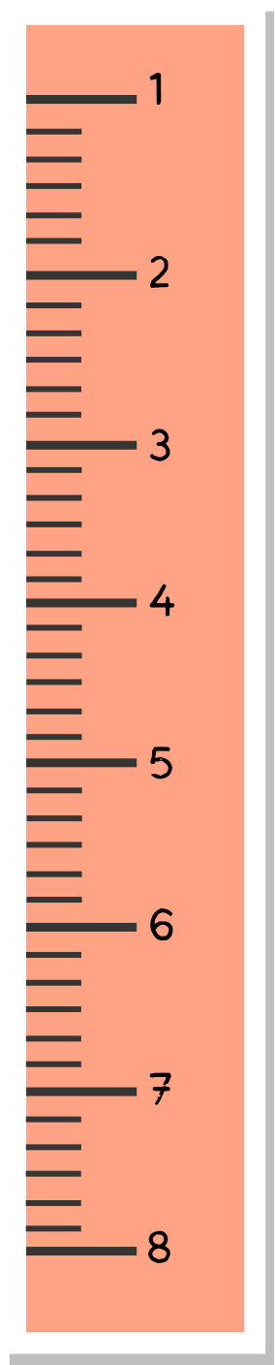

HƯỚNG DẪN VỀ NHÀ
1
  2
  3
Ôn tập kiến thức đã học trong bài
Làm bài tập trong SBT
Chuẩn bị phần
Bài 2: Cơ năng

